Slide 1
内存数据网格Cache-Aside模式的设计与实现
导师：徐罡 副研究员
姓名：江勇
Notes:
各位老师各位同学，大家早上好！
我叫江勇，导师是徐罡老师，我今天报告的题目是“内存数据网格Cache-Aside模式的设计与实现”

Slide 2
内容提纲
选题背景和意义
本学科领域发展现状
主要研究内容与预期目标
研究计划和工作安排
Notes:
下面，我将从以下四个方面来介绍，分别是：选题背景和意义，本学科领域发展现状，主要研究内容与预期目标，研究计划和工作安排

Slide 3
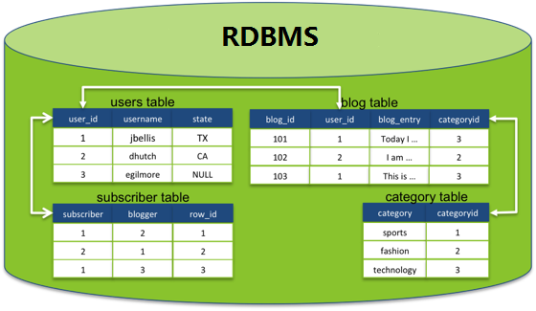
选题背景和意义 —— 关系型数据库的局限性
传统关系数据库的特点
1. 表结构的存储方式
满足第三范式约束
降低数据冗余
2. 访问接口标准化
保证了数据访问规范
3. 基于磁盘集中存储
相比内存有更大的存储空间
易于数据一致性维护
Notes:
首先是选题的背景和意义。我们知道，传统关系型数据库基于关系型数据模型，具有表结构存储方式，访问接口标准化，基于磁盘集中存储等特点，这些特点保证了关系型数据库可以高效的执行关联查询等复杂操作，同时更容易维护数据的一致性，使得关系型数据库在过去几十年间一直处于统治地位。

Slide 4

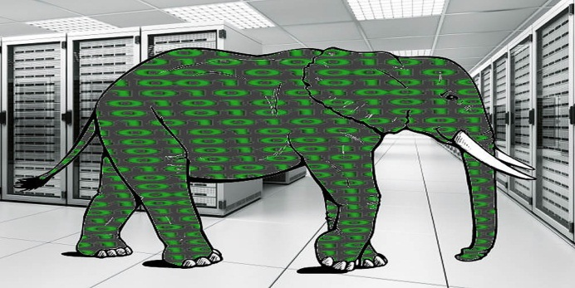
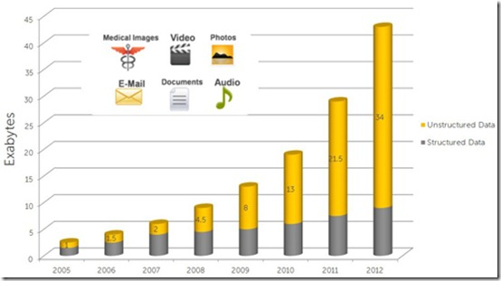
选题背景和意义 —— 关系型数据库的局限性
海量非结构数据时代的到来
1. 海量用户
2. 海量数据
3. 非结构化
关系型数据库的局限性
1.存储灵活性不足
2.扩展能力不足
3.高并发写能力不足
Notes:
然而，随着网络技术的发展，用户数量和网络流量出现了爆炸性的增长，网络化应用面临超大规模的用户量和数据量，
在这样的挑战下，关系型数据库面临着许多困难，主要有：存储灵活性不足，扩展能力不足，高并发写能力不足等。

Slide 5
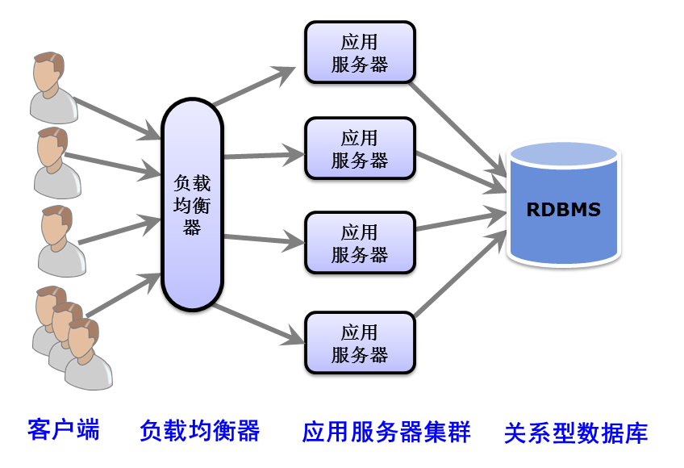
选题背景和意义 —— 关系型数据库的局限性
传统Web应用系统架构
内存数据库
优点：
读取速度快
性能高
缺点：
系统架构和传统应用一样
缺乏灵活性和拓展性
Notes:
图中展示了一个典型的Web应用的系统架构，从图中可以看出，数据库服务器不能像应用服务器那样采用集群的方式来应对大负载，极易成为整个系统的性能瓶颈。
与传统的关系型数据库相对应的是将数据直接存放在内存中进行操作的内存数据库。内存数据库具有读取速度快、性能高等优点，然而，由于内存数据库的数据模型跟传统的关系型数据库是一样的，它也没有克服传统关系型数据库具有的缺乏灵活性和拓展性的缺点。在这种情况下，靠增加单个服务器的计算能力、存储能力和网络带宽等方法是难以应对不断增加的并发用户的规模。在实践中，内存数据库并没有被广泛应用。

Slide 6
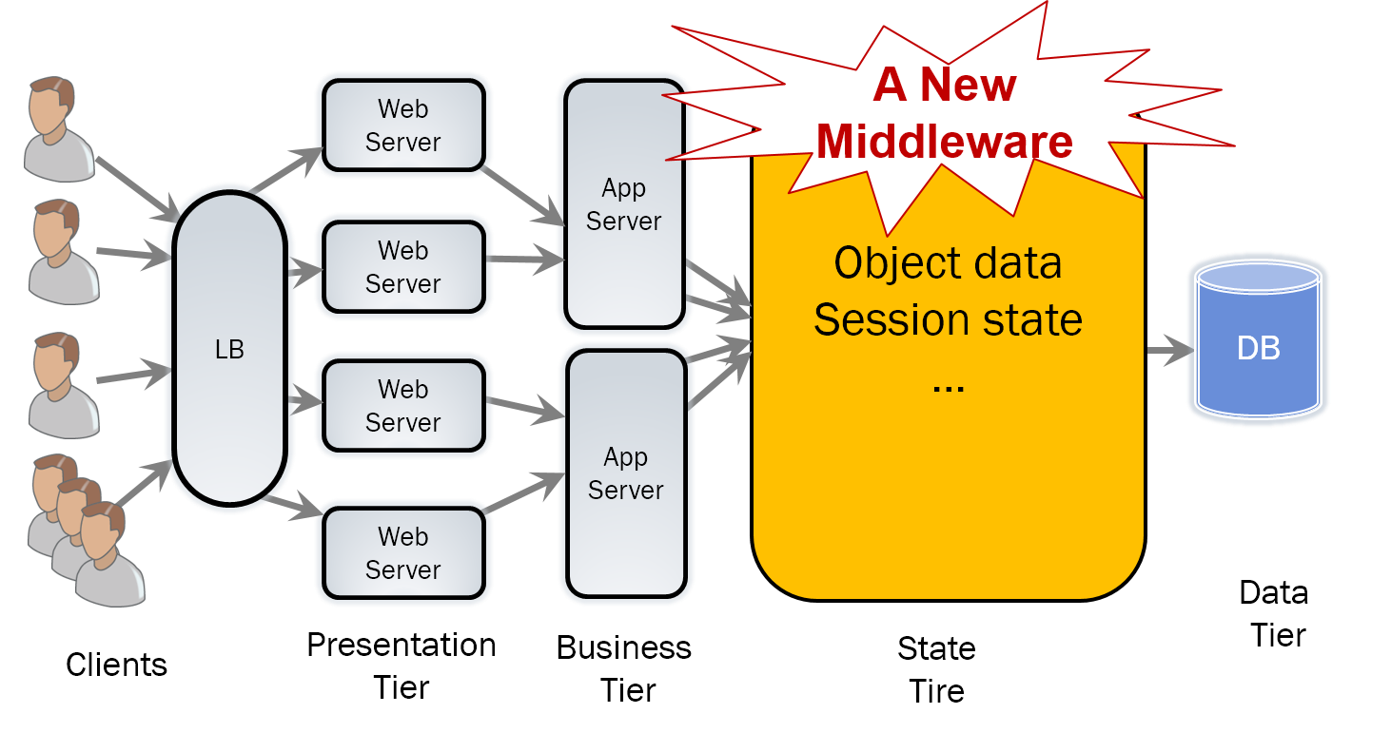
选题背景和意义 —— 内存数据网格的发展与不足
以内存数据网格（IMDG）为代表的新型中间件，提供基于分布式内存的低时延、可扩展数据访问，屏蔽了交互的细节，数据由内存数据网格统一管理！
Notes:
在这种背景下，内存数据网格（IMDG）作为一种新型中间件被提出来。内存数据网格提供基于分布式内存的低时延、可扩展数据访问，屏蔽了交互的细节，数据由内存数据网格统一管理！

Slide 7
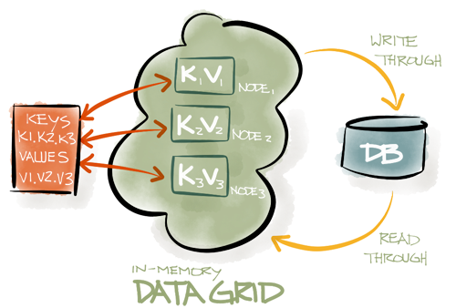
选题背景和意义 —— 内存数据网格的发展与不足
内存数据网格的优势
1. 灵活的数据模型
非键值对存储模型
数据存储灵活
2. 易扩展
可动态加入删除节点
避免单点瓶颈
典型配置的 1GHz 个人计算机标准
执行单一指令 | 1 ns
从L1 高速缓存取一个字 | 2 ns
从内存取一个字 | 10 ns
从磁盘取连续存放的一个字 | 200 ns
磁盘寻址并取字 | 8 ms
3. 内存存储
避免磁盘读写速度慢的短板
Notes:
同时，内存数据网格具有数据模型灵活、易扩展、内存存储等优点，真是由于这些优点，内存数据网格得到了高速的发展。

Slide 8
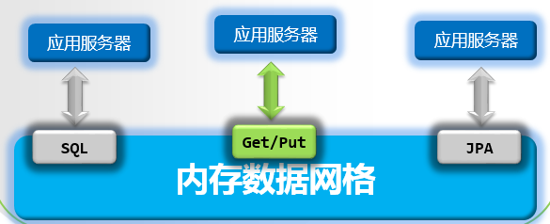
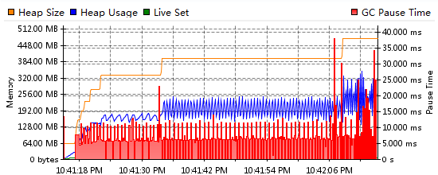
选题背景和意义 —— 内存数据网格的发展与不足
内存数据网格的不足
1. 单节点存储能力不足
单节点内存无法提供大容量存储能力
2. 对遗留系统兼容能力不足
对结构化查询语言支持不够完善
迁移代价高
3. 大内存堆GC效率低
GC时线程暂时性休克
垃圾清理回收代价
Notes:
然后，单节点存储能力不足、对遗留系统兼容能力不足、大内存堆GC效率低等因素却一直制约着内存数据网格的发展。

Slide 9
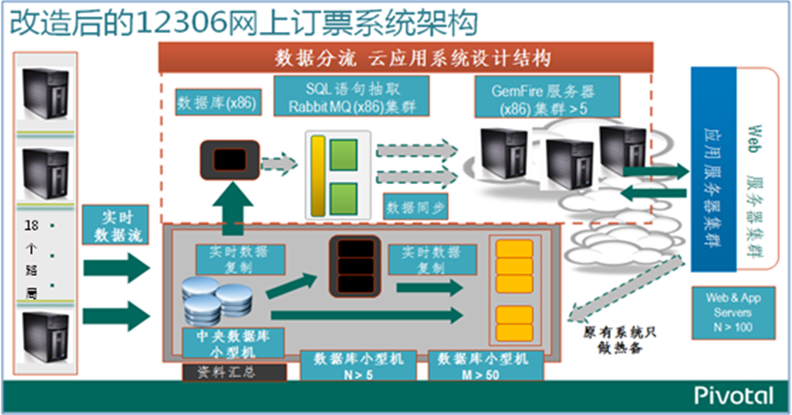
选题背景和意义 —— 成功应用实例
我国铁路客户服务中心网站12306在二期建设时，利用VMWare GemFire内存数据网格，实现基于内存的余票和订单的查询
余票单次查询的最长时间从之前的15秒左右下降到0.2秒以下，缩短了75倍以上
订单查询从每秒300-400次的吞吐量提升到每秒上万次，提升20倍以上，并且查询速度保障在20毫秒左右
Cache-Aside架构
Notes:
图中是我国铁路客户服务中心网站12306在二期建设时，利用VMWare GemFire内存数据网格Cache-aside模式，实现基于内存的余票和订单的查询，余票单次查询时间缩短了75倍以上，吞吐量提升了20倍以上，是内存数据网格Cache-aside模式的成功案例。

Slide 10
选题背景和意义 —— Cache-Aside架构
Notes:
图中是我国铁路客户服务中心网站12306在二期建设时，利用VMWare GemFire内存数据网格Cache-aside模式，实现基于内存的余票和订单的查询，余票单次查询时间缩短了75倍以上，吞吐量提升了20倍以上，是内存数据网格Cache-aside模式的成功案例。

Slide 11
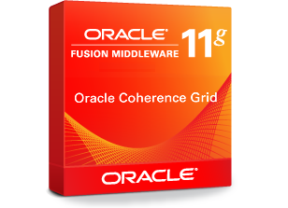

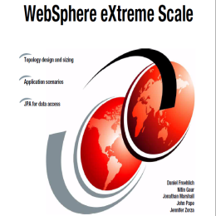



本学科领域发展现状
国内外现有产品
Oracle Coherence
Gigaspaces XAP
Infinispan
Terracotta
Hazelcast
EasyCache2.0
…..
Notes:
目前国外已有的内存数据网格产品主要包括Oracle Coherence，Gigaspaces XAP等商业产品，
同时也有terracotta，hazelcast等开源产品，
以及由中科院软件所软件工程技术研发中心研制的内存数据网格系统EasyCahe2.0

Slide 12
本学科领域发展现状 —— 数据加载
数据加载
Oracle Coherence
实现批量加载和分布式加载
Gigaspaces XAP
通过Hibernate与DB集成实现数据的加载
Hazelcast (开源)
未实现
EasyCache2.0
数据表的元数据自动构造Java类和自动生成Java对象，实现数据全局加载
不足之处
开源产品目前仍缺少与关系数据库集成的具体实现
当数据量较大时，数据加载时间长，内存消耗大
Notes:
目前的内存数据网格产品在数据加载方面，开源产品如hazalcast等仍缺少与关系型数据库集成的具体实现；
部分商业产品实现了数据的自动加载，如Oracle Coherence实现了批量加载和分布式加载，Gigaspaces XAP通过Hibernate与DB集成实现数据的加载
EasyCache2.0 利用数据表的元数据自动构造Java类和自动生成Java对象，实现数据全局加载
但是当数据量较大时，数据加载会需要较长时间，且内存消耗大

Slide 13
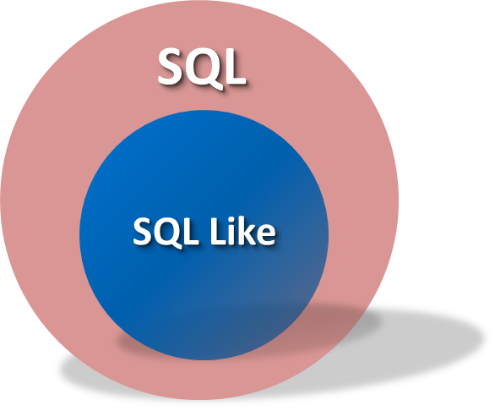
本学科领域发展现状 —— 数据访问
现有访问方式
Oracle Coherence
Map、JPA、CohQL
Gigaspaces XAP
Map、JPA、JDBC
EasyCache2.0
Map、SqlPredicate
不足之处
接口功能不完善
遗留系统迁移成本高
Notes:
在数据访问接口上主要是以Map的get，set接口为主，这与其底层的kv存储结构相一致，如Hazelcast等；
除此之外，gigaspaces提供了对标准SQL语法的支持，Coherence和EasyCache2.0都提供了对SQL Like语法的支持，所谓SQL Like语法，是指语法格式与标准SQL类似，但语法功能不完备，是标准SQL的一个子集。正是由于接口功能的不完善，如不支持limit、order by、 max等，使得遗留应用想要向内存数据网格迁移，其成本依然比较高。

Slide 14
本学科领域发展现状 —— 堆外存储优化
堆外存储
Oracle Coherence
将备份数据存储在堆外，这样可以降低垃圾回收时的时间开销。
Terracotta
实现了自己的内存管理器从而完全绕过了JVM的垃圾回收，通过BigMemory机制来支持进程内堆外存储。
EasyCache2.0
未实现
不足之处
EasyCache2.0尚未实现堆外存储；
大内存堆GC效率低
Notes:
在堆外存储方面，
Oracle Coherence将备份数据存储在堆外，这样可以降低垃圾回收时的时间开销，同时因为备份数据的访问频率较低，将数据放于堆外带来的反序列化开销代价很小
Terracotta实现了自己的内存管理器从而完全绕过了JVM的垃圾回收，通过BigMemory机制来支持进程内堆外存储。
EasyCache2.0 尚未实现堆外存储，当堆分配较大内存空间时，GC效率低。

Slide 15
主要研究内容与预期目标
预期目标：在EasyCache2.0基础上设计实现一个完整的内存数据网格Cache-Aside产品
主要内容
内存数据网格Cache-Aside模式系统架构设计
数据局部自动加载
数据访问的透明集成技术
堆外存储技术
Notes:
论文的预期目标是在EasyCache2.0基础上设计实现一个完整的内存数据网格Cache-Aside产品，主要内容主要包括四个部分：
内存数据网格Cache-Aside模式系统架构设计、数据局部自动加载、数据访问的透明集成技术、堆外存储优化

Slide 16
主要研究内容 —— 系统架构设计
架构创新
传统架构(cache-aside)
内外存融合架构
客户端
客户端
应用逻辑
应用逻辑 + 缓存逻辑
SQL操作
EasyCache
数据访问代理
SQL操作
增删改/简单查
其它SQL操作
缓存
数据库
缓存
自动加载
数据库
自动更新
难使用
难扩展
易使用
易扩展
Notes:
传统的应用程序中经常使用cache来优化那种需要频繁、重复地访问存储中数据的情景。但一般情况下很难使cache中的数据与底层存储中的数据达到完全一致性，
而且由于其依赖关系型数据库，其扩展性也受到了限制
内存数据网格的Cache-Aside模式是一种内外存融合架构，在Cache-Aside模式下，我们仅加载与系统关键业务逻辑相关的数据，具体数据可由用户配置。在数据访问时，对于未加载数据，直接交由数据库服务器处理，对于已加载的数据，可交由内存数据网格来执行，Cache-Aside只需做到关键业务逻辑的兼容，便可使整个内存数据网格以很低的代价的迁移到现有系统中。

Slide 17
主要研究内容 —— 数据自动局部加载
需求：内存数据网格不能持久化的存储数据，系统启动的时候需要将数据从关系型数据库加载到内存数据网格中。
难点：
数据模型映射：内存数据网格中数据遵循key/value数据模型，所以加载数据时需要解决从关系型数据模型到key/value数据模型的映射问题。
类和对象自动构造：内存数据网格产品存储的value多是JavaBeans对象，数据加载的过程需要解决根据数据表的元信息自动构造类和自动生成 Java对象的问题。
数据的局部加载：需要动态加载与关键业务相关的数据，以及数据的自动更新等。
技术要点：
研究关系型数据模型与K-V数据模型
Cglib动态构造类
动态配置，局部加载

Slide 18
主要研究内容 —— 数据访问的透明集成
数据访问透明集成
JDBC接口的扩展
executeBatch、execute、commit、rollback等
SQL语言的扩展
limit、order by、max等
数据类型的扩展
Clob、bigDecimal等
连接池管理
proxool
技术要点
JDBC接口的扩展
参考GigaSpaces对JDBC驱动的支持
SQL语言的扩展
JSQLPraser、hazlecast
数据类型的扩展
Oracle的dbms_lob扩展包
连接池管理
proxool

Slide 19
主要研究内容 —— 堆外存储技术
内存数据网格单点资源管理通过将运用堆外存储技术，通过将数据存储在堆外内存中，避免回收机制带来的性能抖动
需求：内存数据网格单点资源管理通常运用堆外存储技术，通过将数据存储在堆外内存中，避免回收机制带来的性能抖动
需要解决的问题：
探讨什么样的数据适合放置在堆外
怎样重新设计一种新的内存资源管理器
堆外存储带来的序列化和反序列化开销
技术要点：
借鉴Coherence的技术方案，将备份数据存储在堆外
参照Terracotta的BigMemory，BigMemory通过直接的ByteBuffers使用JVM进程的内存地址空间，不像其他原生Java对象接受GC管束
参照hazelcast动态管理每个map，可配置为off-heap或on-heap

Slide 20
研究计划和工作安排
研究计划和工作安排：
2015.04至2013.05
调研内存数据网格相关文献，设计出内存数据网格Cache-Aside架构。
2015.06至2015.07
研究关系型数据模型和key/value 数据模型，以及开源工具cglib， 实现数据的局部自动加载。
2015.08至2015.11
从JDBC接口、sql解析、数据类型扩展、连接池管理等方面实现数据访问的透明集成。
2015.12至2016.03
研究不同存储模型下的堆外存储性能，在系统中添加对堆外存储的支持。
2016.04至2016.05
总结系统开发工作，撰写硕士论文。

Slide 21
致谢
敬请老师批评指正！

